Slide 1
midiscriptor
Joaquim Perez
HE-Arc Ingénierie
Mai 2017
Un outil qui simplifie la vie

Slide 2
Sommaire
Introduction
Fichiers de configuration
Modes de fonctionnement
Output
Command
Keyboard
Technologies utilisées
Conclusion

Slide 3
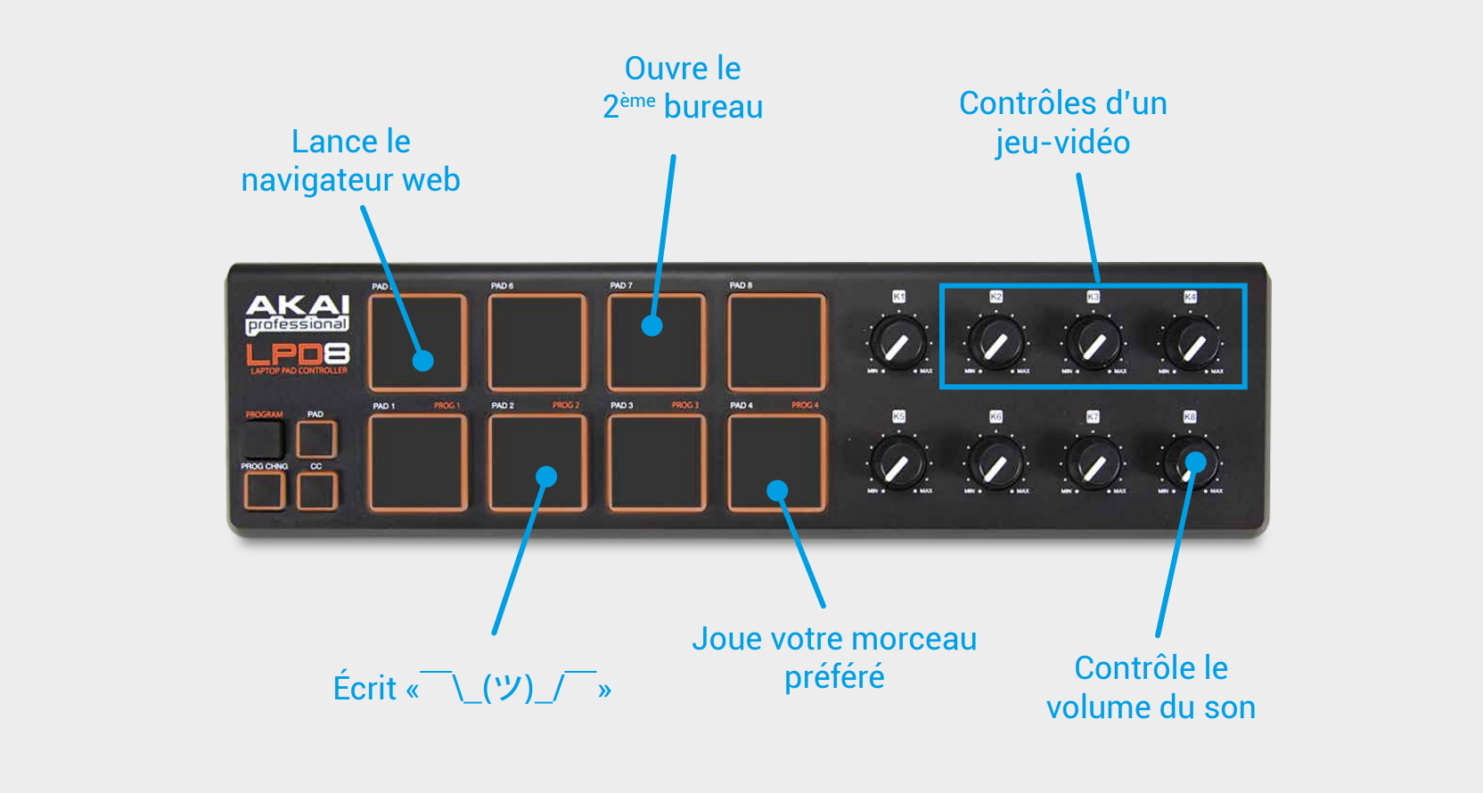

Slide 4
Introduction
Les claviers d'ordinateur sont personnalisables,
mais il faut se souvenir des combinaisons de touches
Les contrôleurs midi fournissent plus d'informations, comme :
La force avec laquelle une touche est pressée
La valeur d'un potentiomètre
Les objectifs de midiscriptor sont :
Automatiser des tâches
Exécuter des scripts à la pression d'une touche
Fournir une interface de programmation

Slide 5
Fichiers de configuration
midiscriptor nécessite un fichier de configuration en paramètre :
sudo python3 run.py config.json
Les fichiers de configurations doivent avoir cette structure :
{
"device": "lpd8",
"mode": "command",
"actions": {
"9;144;40": "ls –la /"
},
"product_id": 117,
"vendor_id": 2536
}
Un script de configuration permet de générer ces fichiers de manière assistée :
sudo python3 configure_device.py
Le mode de fonctionnement
de midiscriptor
Un dictionnaire avec clé: identifiant d’une touche valeur: l’action à effectuer
Les identifiants qui permettent à l’OS de se connecter avec le périphérique

Slide 6
Modes de fonctionnement

Slide 7
Mode output
Ou mode “API”, midiscriptor formate les entrées du contrôleur midi et les redirige simplement vers la sortie
Peut être utilisée avec le système de pipes :
sudo python3 run.py config.json | python3 custom.py
Exemple de données formatées : 8;144;15:127
L'identifiant du bouton ou de la touche est 8;144;15
8;144 : le type de signal
15 : l'identifiant du bouton touché
La valeur de la touche est 127
Pour une touche : la force de pression
Pour un bouton (potentiomètre) : la valeur du bouton

Slide 8
Mode commande
Midiscriptor lance des commandes définies par l'utilisateur
Possibilité de calibrer et injecter les valeurs des boutons dans les commandes
amixer sset 'PCM' {{50:100}}%
Ici les accolades seront remplacées par une valeur entre 50 et 100
en fonction de la valeur du bouton touché (entre 0 et 127)

Slide 9
Mode clavier
L’utilisateur définit des textes associés aux boutons de son périphériques MIDI
Lorsque le bouton un touché, le texte correspondant est copié dans le presse-papier et collé à l’endroit qui a le focus
Concrètement, midiscriptor «simule» une combinaison des touches Shift+Insert, synonyme de raccourci pour coller le contenu du presse-papier
Outil indispensable pour ceux qui doivent écrire le même texte plusieurs fois

Slide 10
Technologies utilisées
Programme développé en Python 3.4
Utilise la bibliothèque PyUSB, basée sur la bibliothèque C libusb
Autres modules Python :
PyUserInput permet de générer des entrées clavier utilisateur
pyperclip pour la gestion du presse-papier
subprocess permet d’exécuter des commandes
json pour la conversion des fichiers de configuration
pygame pour la création d’interface graphique (exemple background.py)

Slide 11
Conclusion
Fonctionne avec tous types de contrôleurs USB
Fonctionne aussi avec un (second) clavier d’ordinateur USB
Prise en main facile grâce à un script de configuration intuitif et complet en ligne de commande
Facilite la vie de tous les jours des bricoleurs
Quelques exemples fournis

Slide 12
Merci pour votre attention

